Slide 1
음성 AI 전문가 과정 · Day 8 / 40
[같은 whisper-small, 같은 녹음]
transformers float32 RTF 0.30
faster-whisper float16 RTF 0.08
+ VAD + batch 8 RTF 0.03
whisper.cpp q5_0 (CPU) 181 MB
[스트리밍 · LocalAgreement]
1.0s 노마드랩
2.0s 노마드랩 연구소에서 ▌
Day 08
추론 최적화 & Streaming ASR
더 빠르게 · 더 작게 · 말하는 도중에
병목 재기 → faster-whisper(CTranslate2) → 양자화 · compute_type → VAD · 배치 → whisper.cpp · q5_0 → 고정 청크 · LocalAgreement 스트리밍
2주차 M2 · 4시간 · Colab T4 권장 · 실습 노트북 Part 1 ~ 6
출력 모양 예시 · 숫자는 GPU와 녹음에 따라 달라집니다
Notes:
Day 8은 D7에서 본 Whisper를 실제 서비스에 쓰기 위한 날입니다. 오른쪽 숫자는 모양을 보여 주는 예시이고, 수업에서 각자 Colab에서 직접 재서 자기 숫자를 얻습니다. 오늘도 수식은 양자화 식 하나만 쓰고, 나머지는 비유와 직접 재 보기로 설명합니다.

Slide 2
0.0 · 오늘 답할 질문
"정확한" Whisper를 "빠르고 작게, 실시간으로"
1
Whisper는 어디서 시간을 쓰나? 무엇부터 고쳐야 하나?
Part 1
2
faster-whisper는 같은 모델인데 왜 빠른가?
Part 2
3
양자화는 숫자를 어떻게 줄이고, compute_type은 무엇을 고를까?
Part 3 ~ 4
4
GPU도 파이썬도 없는 기기에서는 어떻게 돌리나?
Part 5
5
말하는 도중에 자막을 띄우려면? 지연은 어떻게 재나?
Part 6
음성 AI 전문가 과정 · Day 8
Notes:
다섯 질문에 한 문장씩 답할 수 있으면 오늘 목표 달성입니다. D7이 "잘 쓰기"였다면 D8은 "서비스에 올리기"입니다.

Slide 3
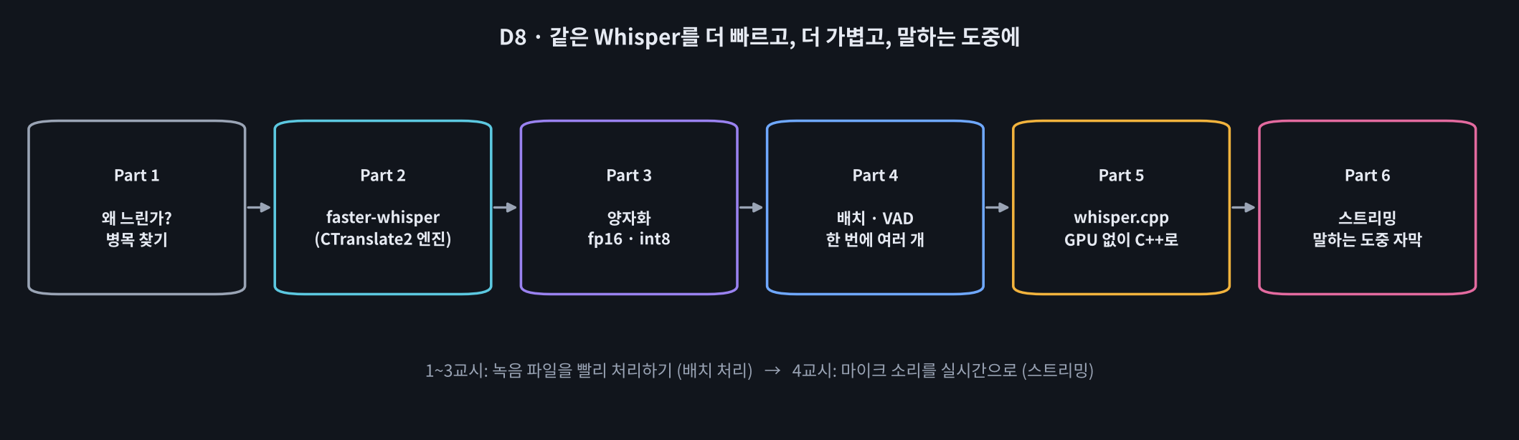
0.0 · 오늘의 흐름
▶ 애니메이션 D8-1 오늘의 흐름
재고 → 엔진 바꾸고 → 줄이고 → 기기로 → 실시간으로
교시 | 내용 | 실습
1교시 | 병목 재기(Encoder vs Decoder) · faster-whisper · 게으른 생성기 | Part 0 ~ 2 · 빈칸 1 ~ 2
2교시 | 양자화(int8 눈금) · compute_type · VAD · 배치 | Part 3 ~ 4 · 빈칸 3 ~ 6
3교시 | whisper.cpp 빌드 · ggml 모델 · q5_0 양자화 · CLI | Part 5 · 빈칸 7
4교시 | 지연 vs RTF · 고정 청크 · LocalAgreement · 지연 재기 | Part 6 ~ 7 · 빈칸 8 ~ 9 · 노션
음성 AI 전문가 과정 · Day 8
Notes:
1교시 병목 · faster-whisper, 2교시 양자화 · VAD · 배치, 3교시 whisper.cpp, 4교시 스트리밍입니다. whisper.cpp 빌드에 2~3분 걸리니 3교시 시작 전 쉬는 시간에 빌드 셀을 미리 실행시켜도 좋습니다.

Slide 4
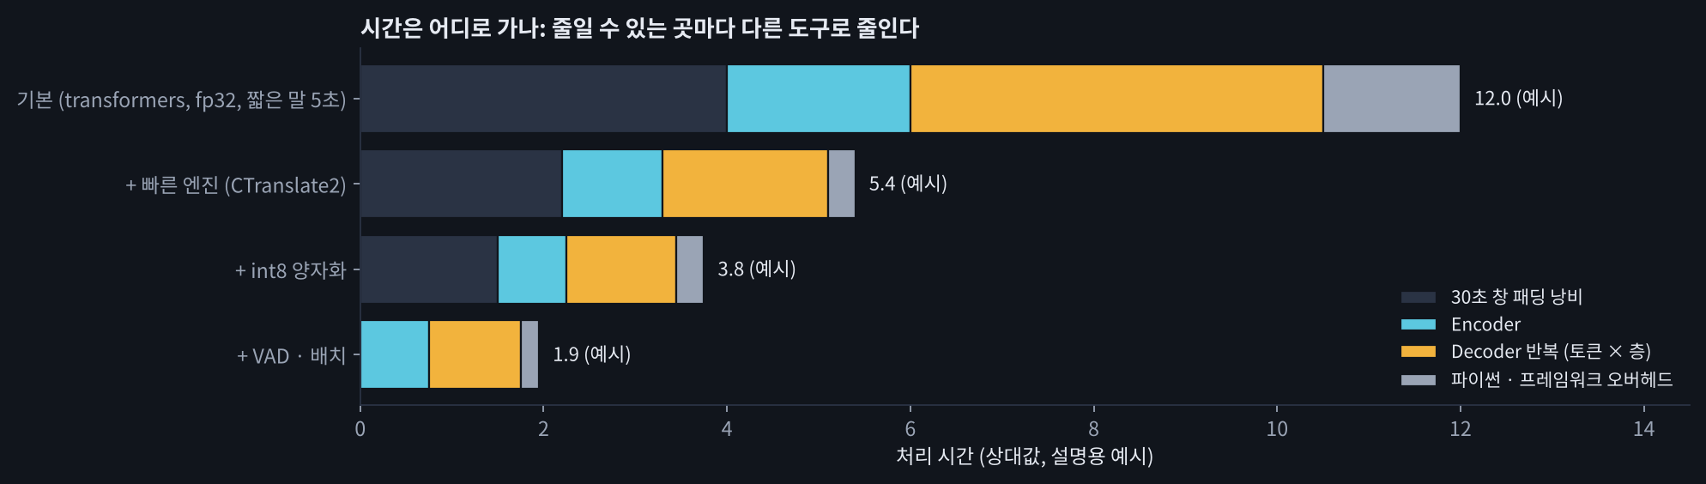
1.1 · 왜 느린가
최적화의 첫걸음은 "재는 것"
시간이 새는 곳 | 오늘의 도구
30초 창 패딩 | VAD · 배치 (Part 4)
Decoder 반복 | 빠른 엔진 (Part 2) · turbo
숫자가 큼 (float32) | 양자화 float16 · int8 (Part 3)
파이썬 오버헤드 | C++ 엔진: CTranslate2 · whisper.cpp
🍎 택배 배송 시간 줄이기
반쯤 빈 트럭(패딩)은 짐을 모아 싣고(배치), 같은 동네 왕복(Decoder)은 경로를 줄이고, 큰 짐(float32)은 압축 포장(양자화), 느린 서류(파이썬)는 자동화 창구(C++)로.
▶ 애니메이션 D8-2 병목 찾기 (최적화 켜기)
음성 AI 전문가 과정 · Day 8
Notes:
패딩 · Decoder 반복 · 큰 숫자 · 파이썬 오버헤드 네 군데입니다. 어디가 막혔는지 모르고 도구부터 바꾸면 효과가 없다는 점을 택배 비유로 강조하세요.

Slide 5
1.2 · Encoder vs Decoder
짧은 문장에서는 Decoder가 시간을 더 쓴다
💬 쉽게 말하면 Encoder는 30초를 "한 번" 듣고, Decoder는 글자(토큰)를 "하나씩 반복"해서 적는다.
t0 = time.time(); hf.model.encoder(f); enc_time = time.time() - t0
t0 = time.time(); ids = hf.generate(f, language="ko"); total = ...
dec_time = total - enc_time
# 전체 420 ms = Encoder 90 ms + Decoder 330 ms (토큰 21개)
1
Encoder 시간만 따로 잰다
2
generate() 전체 시간을 잰다
3
빼면 Decoder 몫
4
토큰 수로 나누면 한 토큰당 시간
→ 반복 하나를 빠르게 = 엔진 교체
🧩 빈칸 실습 1
dec_time = total - ____ 정답: enc_time
음성 AI 전문가 과정 · Day 8
Notes:
노트북 빈칸 1에서 직접 잽니다. Encoder는 한 번, Decoder는 토큰 수만큼 반복합니다. 그래서 turbo(Decoder 4층)와 C++ 엔진이 효과가 큽니다.

Slide 6
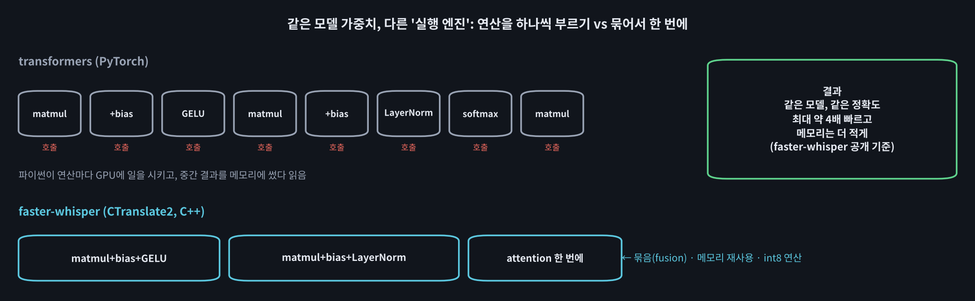
2.1 · faster-whisper
같은 모델, 더 빠른 엔진 (CTranslate2)
🍎 같은 악보, 다른 연주자
악보(가중치)는 그대로인데 연주자(엔진)를 바꿨다. 파이썬 연주자는 음표마다 지휘자를 쳐다보지만, C++ 연주자는 여러 음을 한 번에 이어서 친다(fusion).
 | transformers | faster-whisper
가중치 | 같음 | 같음 (변환만)
엔진 | PyTorch + 파이썬 | CTranslate2 (C++)
기본 beam | 1 (greedy) | 5
결과 | 한 번에 문자열 | 게으른 생성기
▶ 애니메이션 D8-3 실행 엔진 (파이썬 vs C++)
음성 AI 전문가 과정 · Day 8
Notes:
모델 가중치는 그대로이고 실행 엔진만 C++로 바꿉니다. 공개 자료 기준 최대 약 4배 빠르고 메모리는 덜 씁니다. 연산 묶기(fusion), 파이썬 생략, int8 · float16 연산이 이유입니다.

Slide 7
2.2 · 게으른 생성기
transcribe()는 "주문서"만 준다 — 꺼낼 때 일한다
from faster_whisper import WhisperModel
CT = "float16" if DEVICE == "cuda" else "int8"
fw = WhisperModel("small", device=DEVICE, compute_type=CT)
segments, info = fw.transcribe(y, language="ko", beam_size=1)
segs = list(segments) # ← 여기서 실제로 받아 적음
for s in segs:
print(f"[{s.start:5.2f} → {s.end:5.2f}] {s.text}")
🍎 번호표 받은 식당
주문(transcribe)하면 번호표(생성기)만 받는다. 음식은 번호를 불러 꺼낼 때(for · list) 나온다. 번호표 받은 시간을 "요리 시간"이라 부르면 안 된다.
기본 안전장치 (D7과 같음)
compression_ratio 2.4 · log_prob −1.0 · no_speech 0.6 · temperature 0 → 1.0 사다리 · beam 5
오늘 비교는 공정하게 beam_size=1
🧩 빈칸 실습 2
segs = ____(segments) 정답: list
음성 AI 전문가 과정 · Day 8
Notes:
segments는 generator입니다. 호출만 재면 0.01초 같은 착각이 생깁니다. 시간은 list()까지 포함해서 재고, 여러 번 쓰려면 list로 저장합니다.

Slide 8
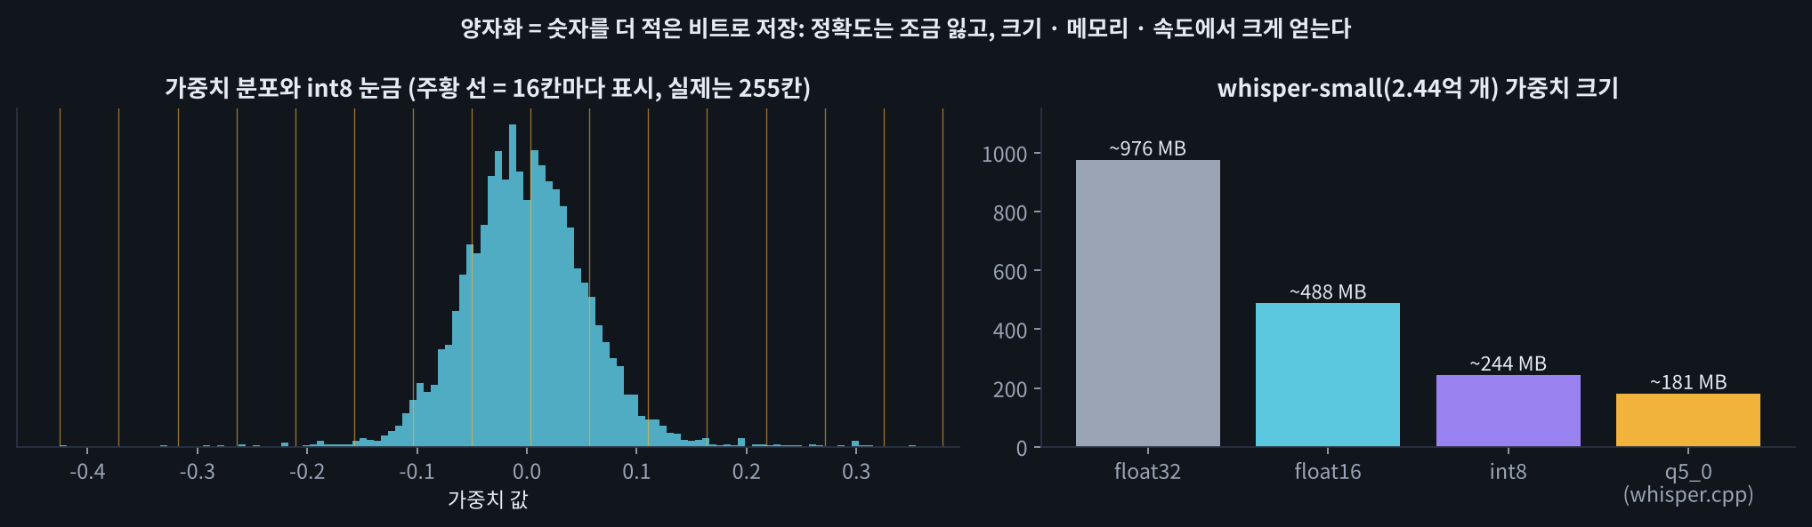
3.1 · 양자화
숫자를 작은 상자에: float32 → float16 → int8
📐 핵심 식 하나
scale = max|w| ÷ 127, q = round(w ÷ scale)
읽는 법: 가장 큰 값을 127칸 자에 맞추고, 각 숫자를 가장 가까운 눈금으로. 되돌릴 땐 q × scale.
🧩 빈칸 실습 3
torch.round(w / ____) 정답: scale
🧩 빈칸 실습 4
BYTES = {"int8": ____} 정답: 1 → small 약 244 MB
▶ 애니메이션 D8-4 양자화 눈금 (비트 · 이상치 · 블록)
음성 AI 전문가 과정 · Day 8
Notes:
오늘 유일한 식입니다. scale은 눈금 간격이고, 반올림 오차는 눈금 간격의 절반 이하입니다. 파일 크기는 바이트 수에 정비례합니다.

Slide 9
3.2 · 양자화를 쉽게
자(ruler)의 눈금을 줄이는 일
🍎 1 mm 자 → 1 cm 자
1 mm 눈금 자(float32)로 재던 것을 1 cm 눈금 자(int8)로 잰다. 자가 가볍고 읽기 빠르지만 0.5 cm까지 틀릴 수 있다. 다행히 신경망은 이 정도 오차에 둔하다.
⚠️ 이상치(outlier) 하나가 망친다
값들이 대부분 ±0.1인데 하나가 8.0이면, 눈금 간격이 8/127 ≈ 0.063 → 작은 값들이 0, ±1로 뭉개진다.
해결: 블록(32개)마다 scale을 따로 → 이상치의 피해가 그 블록 안에 머문다.
1
덩어리에서 가장 큰 절댓값을 찾는다
2
그 값을 127로 나눠 눈금 간격(scale)
형식 | 숫자 하나 | small 크기
float32 | 4 B | 976 MB
float16 | 2 B | 488 MB
int8 | 1 B | 244 MB
q5_0 (ggml) | ≈ 5.5 bit | ≈ 181 MB
3
모든 숫자를 scale로 나눠 반올림 → int8
4
계산할 때 q × scale로 되돌린다
음성 AI 전문가 과정 · Day 8
Notes:
이상치 하나가 눈금을 성글게 만든다는 점이 블록 양자화(q5_0)의 동기입니다. 3교시 whisper.cpp에서 다시 나옵니다.

Slide 10
3.3 · compute_type
GPU는 float16, CPU는 int8 — 그래도 직접 재 보기
compute_type | 어디서 | 특징
float32 | CPU · GPU | 가장 느림, 정확도 비교의 기준점
float16 | GPU | GPU 기본, 정확도 거의 그대로
int8_float16 | GPU | 가중치 int8 + 계산 float16 → 메모리 절약
int8 | CPU (GPU도 가능) | CPU에서 가장 빠름
🍎 포장 상자 크기 고르기
작은 상자(int8)가 트럭에는 많이 실리지만, 지게차(GPU 텐서 코어)가 중간 상자(float16)에 맞춰져 있으면 오히려 중간 상자가 빠르다.
for ct in ["float16", "int8_float16", "int8"]:
m = WhisperModel("small", device="cuda", compute_type=ct)
t, cer = run(m) # RTF · CER · GPU 메모리를 한 표로
💬 쉽게 말하면 "작게"가 항상 "빠르게"는 아니다. 내 하드웨어에서 재 본 숫자가 정답이다.
음성 AI 전문가 과정 · Day 8
Notes:
T4처럼 float16 텐서 코어가 빠른 GPU에서는 int8이 비슷하거나 느릴 수도 있습니다. 하드웨어마다 다르니 노트북 3-2 표를 각자 만들어 보게 하세요.

Slide 11
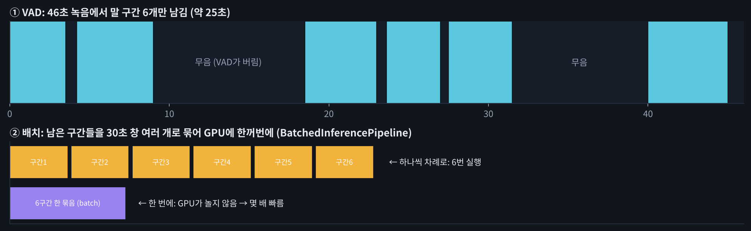
4.1 · VAD와 배치
듣지 않아도 될 것은 빼고, 한 번에 여러 개
segs, info = fw.transcribe(lecture, language="ko", vad_filter=True)
bp = BatchedInferencePipeline(model=fw)
segs, info = bp.transcribe(lecture, language="ko", batch_size=8)
🍎 엘리베이터
한 명씩 태우면(창 하나씩) 느리다. 여러 명을 한 번에(배치) 태우면 빠르지만, 정원 초과(메모리 부족)면 못 간다.
🧩 빈칸 실습 5
vad_filter=____ → True
🧩 빈칸 실습 6
BATCH = ____ → 8
▶ 애니메이션 D8-5 VAD · 배치 (무음 · 엘리베이터)
음성 AI 전문가 과정 · Day 8
Notes:
VAD는 D7 환각 대책이자 속도 대책입니다. 배치는 처리량(throughput)용이지 스트리밍 지연용이 아닙니다. 배치를 너무 키우면 CUDA out of memory.

Slide 12
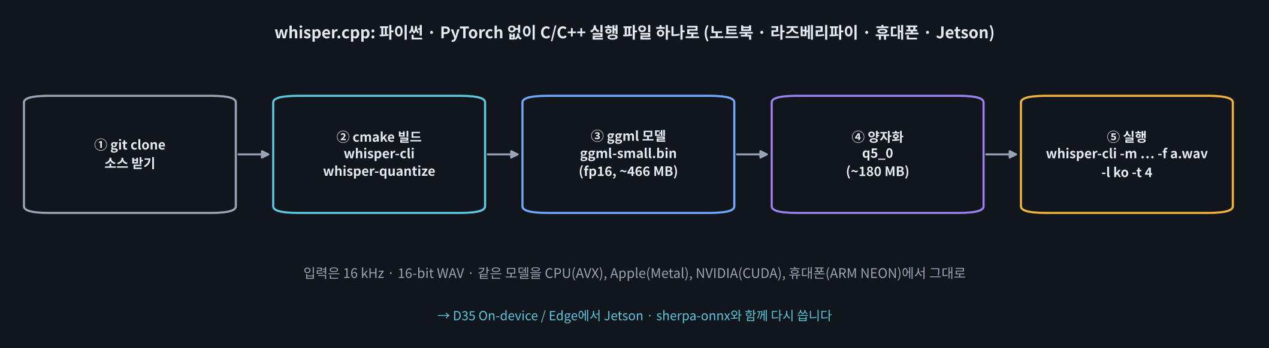
5.1 · whisper.cpp
파이썬 없이, GPU 없이 — C++ 실행 파일 하나
1
git clone whisper.cpp
🍎 휴대용 통역기
통역 센터(GPU 서버)에 전화하지 않고, 주머니 속 통역기(기기 안 모델)로 바로 통역. 인터넷이 없어도, 녹음이 밖으로 나가지 않아도 된다.
2
cmake -B build → cmake --build build -j
3
download-ggml-model.sh small
4
whisper-quantize … q5_0
▶ 애니메이션 D8-6 whisper.cpp 길잡이
5
whisper-cli -m … -f a.wav -l ko
음성 AI 전문가 과정 · Day 8
Notes:
노트북 · 라즈베리파이 · 휴대폰 · 차량 기기 같은 Edge 환경용입니다(D35에서 다시). 모델은 ggml 파일 하나입니다. 빌드는 cmake 두 줄입니다.

Slide 13
5.2 · whisper.cpp 실행
q5_0: 크기는 약 40%, 정확도는 거의 그대로
!./whisper.cpp/build/bin/whisper-quantize \
models/ggml-small.bin models/ggml-small-q5_0.bin q5_0
!./whisper.cpp/build/bin/whisper-cli \
-m models/ggml-small-q5_0.bin -f story.wav \
-l ko -t 4 -nt -otxt -of out
옵션 | 뜻
-m | 모델 파일
-f | 입력 WAV
-l ko | 언어 (기본 en!)
-t 4 | CPU 스레드
-nt | 시각 표시 없이
-otxt -of | txt로 저장
🧩 빈칸 실습 7
QTYPE = ____ 정답: "q5_0"
모델 | 크기 | 쓰임
ggml-small.bin (f16) | ≈ 466 MB | 기준
ggml-small-q5_0.bin | ≈ 181 MB | 노트북 · 태블릿 · 라즈베리파이
음성 AI 전문가 과정 · Day 8
Notes:
README에는 ./build/bin/quantize라고 적힌 곳이 있지만 최신 빌드의 실행 파일 이름은 whisper-quantize입니다. 노트북은 두 이름을 모두 찾습니다. 입력은 16 kHz 16-bit WAV, 언어 기본값은 en이므로 -l ko 필수.

Slide 14
5.3 · 무엇을 언제
상황에 맞는 도구 고르기
상황 | 추천 | 이유
GPU 서버에서 받아쓰기 API | faster-whisper float16 (+VAD) | 빠르고 파이썬에서 쓰기 쉬움
회의 녹음 수백 개를 밤새 처리 | BatchedInferencePipeline + VAD | 처리량 최대
인터넷 없는 태블릿 · 현장 | whisper.cpp + small/base q5_0 | GPU · 파이썬 불필요, 작음
모델 내부를 보며 배우기 · Fine-tuning | transformers | D6 · D7 · 3주차
실시간 자막 · 음성 비서 | faster-whisper + 스트리밍 (Part 6) | 지연 1 ~ 2초
💬 쉽게 말하면 "어디서 돌리나(서버 · 기기)"와 "언제 결과가 필요한가(나중 · 지금)"부터 정하면 도구가 정해진다.
음성 AI 전문가 과정 · Day 8
Notes:
정답은 하나가 아닙니다. 하드웨어 · 인터넷 · 개인정보 · 지연 요구를 먼저 묻고 고르게 합니다.

Slide 15
6.1 · 스트리밍이란
사용자는 RTF가 아니라 "지연"을 느낀다
지표 | 질문 | 쓰는 곳
RTF | 1초 음성을 몇 초에 처리하나? | 배치 처리 (Part 1 ~ 5)
지연 (latency) | 말한 뒤 몇 초 만에 글자가 확정되나? | 스트리밍 (Part 6)
Whisper로 스트리밍하는 세 가지 요령
① 고정 청크: N초마다 자르기 (간단, 단어 잘림)
② VAD 끝점: 말이 끝나면 받아 적기 (음성 비서)
③ LocalAgreement: 버퍼를 계속 다시 받아 적고 두 번 같은 앞부분만 확정 (실시간 자막)
🍎 동시통역 vs 번역 출판
번역 출판(배치)은 책을 다 받고 빨리 번역하면 된다(RTF). 동시통역(스트리밍)은 말이 끝나기 전에 통역해야 하고, 몇 초 늦게 따라가는지(지연)가 품질이다.
💬 쉽게 말하면 "빨리 계산"(RTF)은 필요조건, "빨리 보여 주기"(지연)가 사용자 경험이다.
음성 AI 전문가 과정 · Day 8
Notes:
RTF < 1은 밀리지 않기 위한 기본 조건입니다. 사용자가 체감하는 것은 말한 순간부터 글자가 확정될 때까지의 지연입니다. Whisper는 30초 창 모델이라 스트리밍용으로 만들어지지 않았다는 점도 짚습니다.

Slide 16
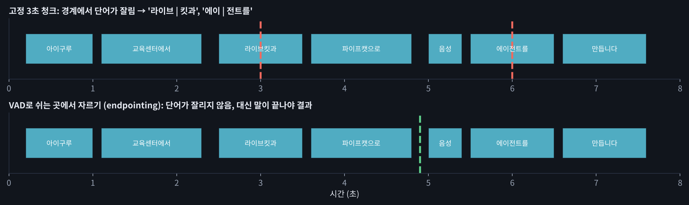
6.2 · 고정 청크
N초마다 자르면 경계의 단어가 잘린다
CHUNK_N = int(3.0 * SR)
for i in range(0, len(story), CHUNK_N):
piece = story[i : i + CHUNK_N] # → 받아 적기
🍎 3초마다 끊기는 전화
상대 말이 3초마다 뚝뚝 끊기면 "라이…" "…브킷과"처럼 단어가 반쪽씩 들린다.
🧩 빈칸 실습 8
range(0, len(story), ____) 정답: CHUNK_N
▶ 애니메이션 D8-7 고정 청크 (길이 슬라이더)
음성 AI 전문가 과정 · Day 8
Notes:
3초 청크로 자르면 "라이브 | 킷과"처럼 단어가 잘리고, 짧은 조각에서는 환각도 생깁니다. 청크를 늘리면 덜 잘리지만 기다리는 시간(지연)이 늘어납니다.

Slide 17
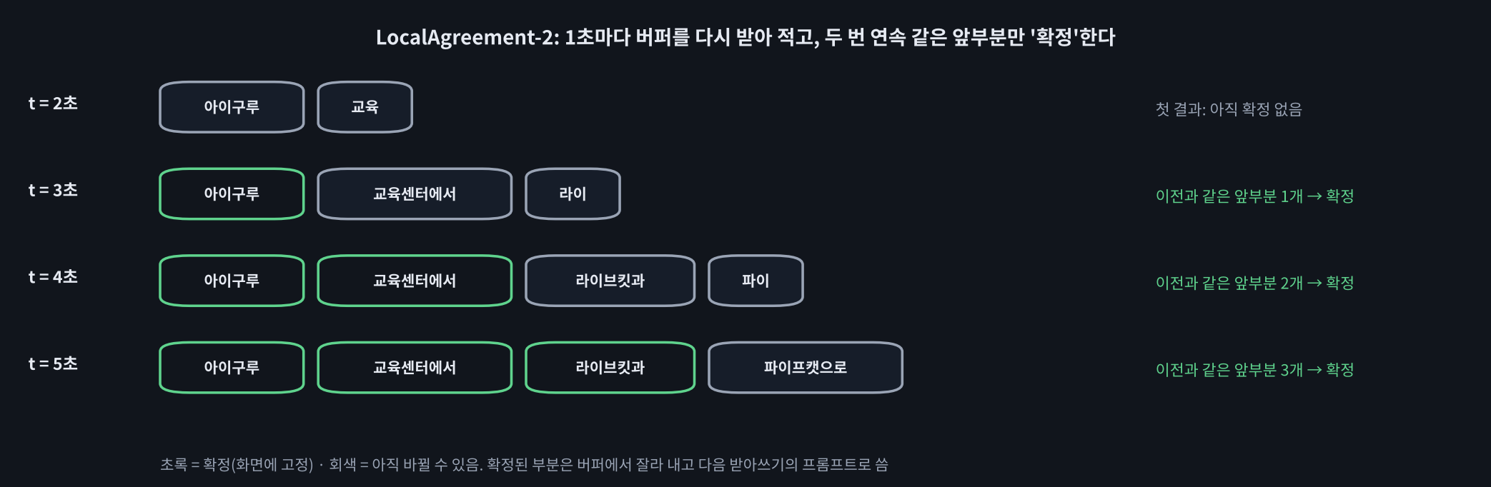
6.3 · LocalAgreement
두 번 연속 같은 앞부분만 확정한다
1
새 소리 1초를 버퍼에 붙인다
def lcp(a, b):
i = 0
while i < min(len(a), len(b)) and a[i] == b[i]:
i += 1
return i
2
버퍼 전체를 받아 적는다 (가설)
3
지난 가설과 공통 앞부분(lcp)을 찾는다
4
공통 부분만 확정, 나머지는 다음 비교로
🧩 빈칸 실습 9
a[i] == ____[i] 정답: b
▶ 애니메이션 D8-8 LocalAgreement (한 걸음씩)
음성 AI 전문가 과정 · Day 8
Notes:
LocalAgreement-2입니다. 1초마다 버퍼 전체를 다시 받아 적고, 지난번과 이번 가설의 공통 앞부분만 확정합니다. 확정된 단어는 다음 프롬프트로 쓰고, 버퍼는 확정 지점까지 잘라 계산량을 유지합니다. 끝나면 남은 단어를 flush합니다.

Slide 18
6.4 · 왜 두 번인가
반쪽 단어를 성급하게 확정하지 않으려고
🍎 받아쓰기 시험의 두 친구
두 친구가 1초 간격으로 받아 적은 공책을 비교해, 둘 다 똑같이 적은 앞부분만 칠판에 옮겨 적는다. 한 명만 적은 반쪽 단어는 다음 비교까지 기다린다.
손잡이 | 효과
간격 0.5초 | 지연 ↓, 계산량 ↑
작은 모델 · int8 · GPU | 계산 시간 ↓
확정 단어 → 프롬프트 | 문맥 이어 일관성 ↑
버퍼 잘라 내기 | 계산 시간 일정하게
1.0s 가설: 노마드랩 교육
2.0s 가설: 노마드랩 연구소에서 라이
확정: 노마드랩
3.0s 가설: 노마드랩 연구소에서 라이브킷과
확정: + 교육센터에서
끝 flush: 남은 단어 모두 확정
💬 쉽게 말하면 "두 번 들은 것만 믿는다." 대신 1~2초 늦다.
음성 AI 전문가 과정 · Day 8
Notes:
"파이"가 1초 뒤 "파이프캣으로"가 됩니다. 한 번만 보고 확정하면 틀린 단어가 화면에 박힙니다. 애니메이션의 one-shot 모드에서 빨간 오확정을 보여 주세요. 대가는 약 1~2초 지연입니다.

Slide 19
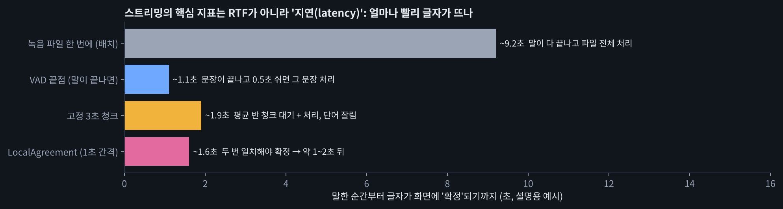
6.5 · 지연 재기
단어별 지연 = 확정된 시각 − 단어 끝 시각
1
word_timestamps=True로 단어 끝 시각
🍎 자막 방송
뉴스 자막이 화면보다 2초 늦으면 참을 만하지만 10초 늦으면 쓸모없다. 그리고 점점 더 늦어지면(계산 > 간격) 결국 무너진다.
2
확정되는 순간의 시각을 기록
3
빼면 단어별 지연 → 평균 · 최대
4
매 걸음 계산 시간 < 간격(1초)인지 확인
▶ 애니메이션 D8-9 지연 비교 (청크 · 끝점 · LA)
음성 AI 전문가 과정 · Day 8
Notes:
실시간 조건은 1초 분량을 받아 적는 계산 시간이 1초보다 짧은 것입니다. 길면 점점 밀립니다. 실제 small + GPU에서 평균 지연은 대략 1~2초 범위입니다(녹음 · 하드웨어에 따라 다름).

Slide 20
정리 · 헷갈리기 쉬운 것
자주 틀리는 일곱 가지
헷갈림 | 바른 이해
transcribe() 시간 = 받아쓰기 시간? | 아니다. 생성기라 list()까지 재야 한다
faster-whisper는 다른 모델? | 같은 가중치, 다른 엔진(CTranslate2)
int8은 항상 float16보다 빠르다? | 하드웨어에 따라 다르다. 직접 재기
vad_filter를 켜면 시각이 바뀐다? | 원래 녹음 기준 시각으로 되돌려 준다
배치를 키우면 지연이 준다? | 배치는 처리량용. 크면 메모리 부족
whisper-cli는 언어 자동 ko? | 기본 en. -l ko 필수
RTF < 1이면 스트리밍 OK? | 필요조건일 뿐. 사용자는 지연을 느낀다
음성 AI 전문가 과정 · Day 8
Notes:
워크시트에서 많이 틀리는 내용입니다. 수업 끝에 한 번 읽고 넘어갑니다.

Slide 21
정리 · 다음 시간
오늘 만든 것과 다음 단계
☐ Encoder · Decoder 시간을 재서 병목을 찾았다
다음: Day 9 · WhisperX & 화자 분리
☐ faster-whisper로 같은 녹음을 더 빠르게 받아 적었다
오늘 쓴 단어 시각(word_timestamps)은 추정이라 ±수백 ms 흔들립니다. D9에서는 D6의 CTC 정렬로 단어 시각을 정확히 맞추는 WhisperX, "누가 말했나"를 나누는 pyannote 화자 분리를 배웁니다. D10 회의록 생성기의 핵심 부품입니다.
☐ int8 양자화를 직접 계산하고 compute_type을 비교했다
☐ VAD와 배치로 긴 녹음을 빠르게 처리했다
☐ whisper.cpp를 빌드하고 q5_0 모델로 받아 적었다
☐ 고정 청크와 LocalAgreement 스트리밍의 지연을 쟀다
worksheet.html
40문항
animation.html
9개 탭
D8_추론최적화_스트리밍_실습.ipynb
빈칸 9
개념 워크시트 · 노션 제출
인터랙티브 애니메이션
실습 노트북
레포 위치 04-voice-ai/day08
음성 AI 전문가 과정 · Day 8
Notes:
체크리스트로 마무리하고 워크시트 4교시 탭까지 채점한 뒤 노션에 캡처해 제출하게 합니다. 과제 1(내 PC whisper.cpp)은 맥북이면 Metal 가속도 체험할 수 있습니다.

